Slide 1

企業行動の分析
（教科書 第7章）
山澤成康

Slide 2
２ 装置産業、ディズニーランド
企業は利益を最大化する。

Slide 3
固定費用と可変費用
お化け屋敷（入場料300円）
装置を作るのに、5000円かかるが、それ以上の費用はいらない。（限界費用0円）
焼きそば（1食300円）
装置を作るのにお金はかからないが、毎食200円かかる。（限界費用200円）

Slide 4
固定費用と可変費用
 | お化け屋敷 |  |  | 焼きそば
 | 収入 | 費用 | 利益 | 収入 | 費用 | 利益
10人 | 3000 | 5000 | -2000 | 3000 | 2000 | 1000
20人 | 6000 | 5000 | 1000 | 6000 | 4000 | 2000
30人 | 9000 | 5000 | 4000 | 9000 | 6000 | 3000
40人 | 12000 | 5000 | 7000 | 12000 | 8000 | 4000
50人 | 15000 | 5000 | 10000 | 15000 | 10000 | 5000

Slide 5
装置産業
固定費用が大きい。
限界費用は小さい。
入園者が少なくても維持する費用がかかる。
損益分岐点を超えると、利益が急増。

Slide 6
利益の最大化
利益＝総収入－総費用
総収入＝売上数量×価格
総費用＝固定費用＋可変費用

Slide 7
限界分析
限界とは「端（margin)」で、「limit」ではない。
1単位生産が増えた時、ほかのものがどれだけ増えるか（限界費用、限界効用）。
最大値や最小値は限界値をみればわかる。

Slide 8
限界生産力は逓減する

Slide 9
縦軸と横軸を反対にすると…

Slide 11
限界費用は逓増する

Slide 12

利益の最大化
限界収入と限界費用が等しいとき、利益が最大になる。
限界収入＝価格
生産1単位
限界費用
生産1単位

Slide 13
利益最大化の数値例

Slide 14
平均費用と限界費用
総費用
平均費用は、生産物1単位にかかる費用。限界費用は、新たに生産物を1単位作る時に追加的にかかる費用。
ΔC
費用
C2
限界費用：ΔC/ΔQ 直線の傾き
ΔQ
C1
Q1
Q2
生産量
平均費用：C1/Q1 , C2/Q2 原点から直線を引いたときの傾き

Slide 15

平均費用はU字型になる
平均費用は、総費用÷生産量
・生産量が少ない時は固定費の影響が大きいため、平均費用は大きくなる（C1とQ1）。
・生産量が増えると固定費の影響が少なくなり、平均費用は小さくなる（C2とQ2）。
・生産量がさらに増えると、限界費用が大きくなり、平均費用も増える。
平均費用＝C1/Q1
Ｃ２
平均費用＝C2/Q2
Ｃ１
固定費用
Ｑ１
Ｑ２

Slide 16
利益は緑の部分
利益＝収入ー費用
費用＝平均費用×生産量
収入＝市場価格×生産量
利益

Slide 17
新規参入
緑の部分（利益）がある限り、利益を求めて新たな企業が参入してくる。企業の数が増えると供給量が増え、価格は下がる。価格の低下は緑の部分がなくなるまで続く。
利益
利益＝価格×生産量－平均費用×生産量

Slide 18
費用のまとめ
 | 意味 | 特徴
総費用（費用） | すべての費用 | 生産が増えるに従って、増え方が急になる。
限界費用 | １単位生産が増えた時に追加的に増える費用 | 生産が増えるにしたがって増加する。
平均費用 | 1単位生産するのにかかる費用。 | 最初は、減少するが、ある時点から増える（U字型）
固定費用 | 生産量に関係なくかかる費用 | 生産が少ない時に負担が大きい。
可変費用 | 生産量と比例して増える費用

Slide 19
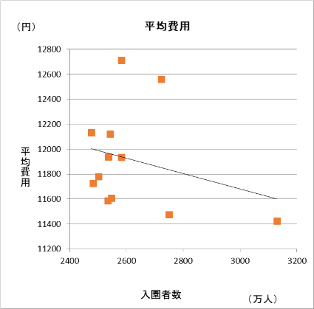
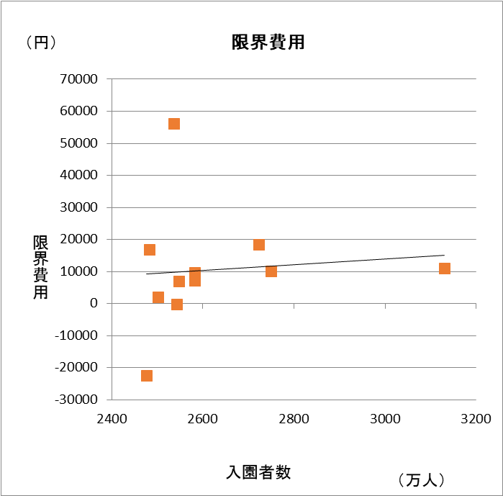
オリエンタルランドの
平均費用と限界費用
平均費用は、生産量（入園者数）が増えると減少する。固定費用が大きいため。
限界費用は、生産量（入園者数）が増えると増加する。

Slide 20
利益最大化
収入と費用の関係からみると…
限界収入＝限界費用
生産力と賃金の関係からみると…
限界生産力＝実質賃金

Slide 22
ご清聴ありがとうございました。

Slide 23
損益分岐点売上高は750億円
＜年間＞
75４億円×４＝3016億円
2337万人
売上高（億円）
754億円

Slide 24
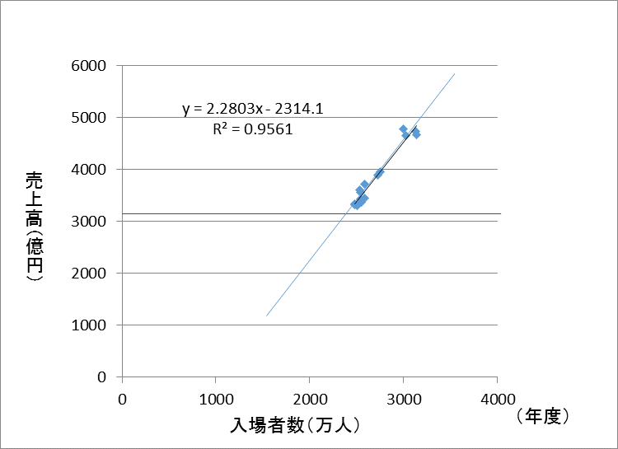
売上高と入場者数
このグラフから、売上高が3016億円の時の入場者数が計算できる。
2337万人となる。
3016億円
2337万人

Slide 25
長期費用曲線

Slide 26
費用
費用
短期費用曲線
設備の増強
生産量
設備が増えると生産が容易になり、短期費用曲線は下にシフトする。
生産量がある程度以上になると、設備に対しても限界費用逓増の法則が働き、費用が上昇する。
生産量

Slide 27
独占市場と完全競争市場：
完全競争市場での供給曲線
→ 供給曲線
企業は、価格が与えられる場合、利益最大化する点は限界収入（価格）と限界費用が等しい点で生産する。このため、限界費用曲線と供給曲線は一致する。

Slide 28
独占市場の場合
価格は企業が決められる。
価格が高いと需要が減り、低いと需要が増える
総収入＝価格↑×生産量↓

Slide 29
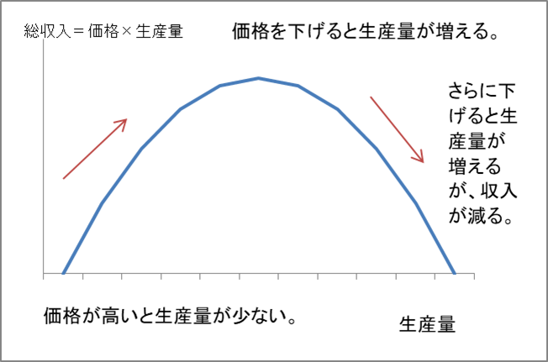
限界収入は減っていく

Slide 30
独占市場
完全競争市場の時
価格4000円、入場者数6万人
限界収入
独占市場の時
価格6000円
入場者数4万人
限界収入＝限界費用の点で入場者が決まり、入場者が決まると価格が決まる。

Slide 31
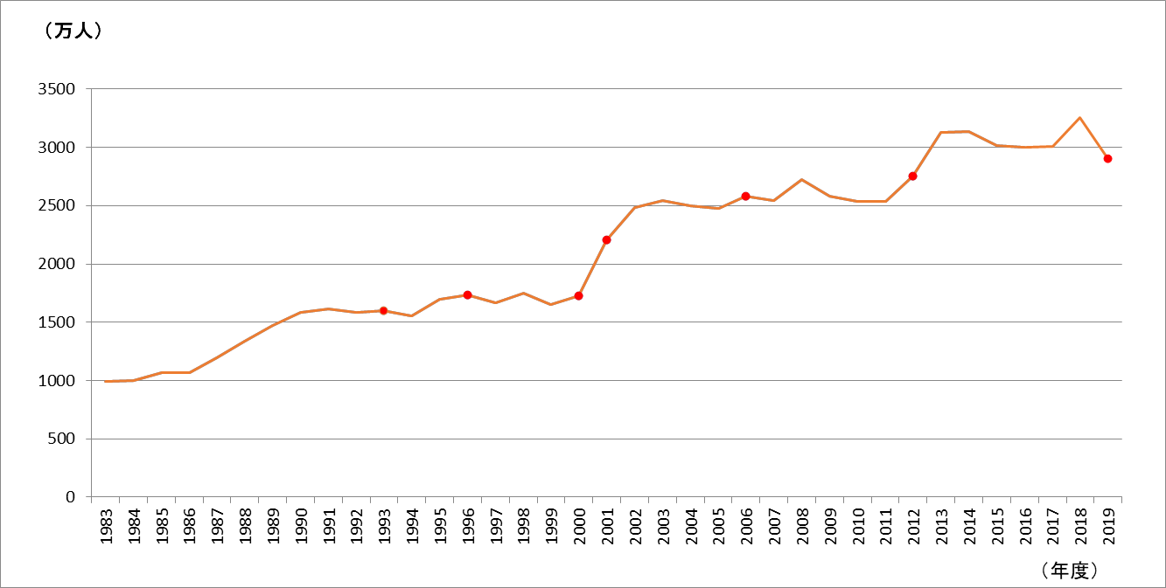
資本、設備投資
2019年７月 ソアリン
2006年8月タワーオブテラー
2001年9月 東京ディズニーシー
1996年4月トゥーンタウン
2012年7月トイストーリーマニア
1993年 10周年
200年9月 プーさんのハニーハント

Slide 32

映画「山猫」（イタリア 1963）
ルキノ・ビスコンティ
変わらずに生き残るためには、自ら変わらなければならない。

